Slide 1
UNIDAD 4
PRESENTACIONES ELECTRÓNICAS
Docente: Jorge Luis González Moreno.

Slide 2
4.1 Características de los presentadores gráficos.
PRESENTADOR GRÁFICO
Un presentador gráfico es un software de computadora que crea diapositivas electrónicas con información destinada a ser presentada en proyecciones para un grupo de personas.
.

Slide 3
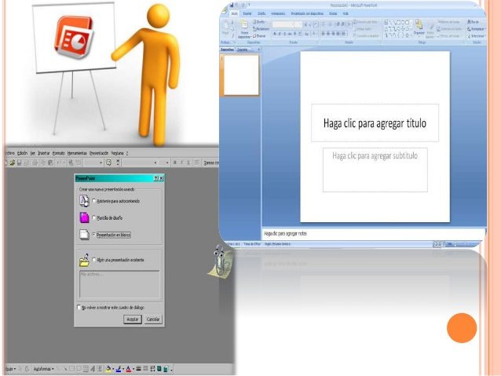
Normalmente sirven para exposiciones más llamativas y ordenadas. Son muy útiles, eficaces y rápidos ya que permiten crear gráficos, tablas, sonidos, colores, varias presentaciones, etc. Funciones que complacen el trabajo expositivo.
TIPOS DE PRESENTADORES GRÁFICOS
Power Point (Microsoft office)
OpenImpress
Slideshare
Quickslide Show
Corelpresentations
Prezi
Google presentación electronica

